Slide 1
Declaración
“DIGNITAS INFINITA”
Sobre la dignidad humana
Dicasterio para Doctrina de la Fe
2024
(Extractos selectos)
Poner en modo de presentación con diapositivas
(Tiene muchos efectos animación)

Slide 2
PRESENTACIÓN
Desde 2019 la Santa Sede buscaba redactar un Documento que subrayase lo imprescindible del concepto de dignidad de la
persona humana, ilustrando las implicaciones beneficiosas a nivel social, político y económico.
Lo anterior, teniendo en cuenta los últimos desarrollos del tema en el ámbito académico y sus comprensiones ambivalentes en el contexto actual mundial.
Después de 5 años de redacción, revisión y maduración, el Papa Francisco aprobó el texto definitivo (28-Feb-2024).

Slide 3
En las 3 primeras Partes, la Declaración recuerda los principios fundamentales y teóricos para ofrecer aclaraciones que puedan
evitar las frecuentes confusiones en el uso del término “dignidad”.
La 4ª Parte presenta algunos problemas actuales en los que no se reconoce adecuadamente la inmensa e inalienable dignidad de todo ser humano.
La Iglesia denuncia estas graves y actuales violaciones de la dignidad humana porque no se pueden separar la Fe y
Evangelización cristiana de la defensa de la dignidad de todos los seres humanos, merecedores de una vida digna.

Slide 4
La expresión “dignidad infinita” se deriva de un encuentro de San Juan Pablo II con personas con limitaciones físicas (Osnabrück, Alemania Federal, 1980):
“Dios nos ha mostrado (…) en Jesucristo cuánto ama a cada hombre y cuán inmensa es la dignidad que a través de Él le ha conferido”.
Quienes tienen algún impedimento físico:
“deben reconocerse como amigos de Jesús, amados especialmente por Él: "Venid a mí todos los que estáis fatigados y cargados, que yo os aliviaré.
Tomad sobre vosotros mi yugo y aprended de mí, que soy manso y humilde de corazón, y hallaréis descanso para vuestras almas, pues mi yugo es blando y mi carga ligera" (Mt 11, 28-30).
Pues lo que parece a los hombres debilidad y flaqueza, es para Dios motivo de especial amor y cuidado” (Nota: a través de los cristianos).

Slide 5
Luego, el Papa Francisco, en la encíclica Fratelli tutti (2020):
«más allá de toda apariencia (Nota: “circunstancia”), c/u es inmensamente sagrado y merece nuestro cariño y nuestra entrega.
Por ello, si logro ayudar a una sola persona a vivir mejor, eso ya justifica la entrega de mi vida…» (n. 195)
Es decir, Francisco pide defender la dignidad de la persona en:
cada contexto cultural, cada momento de la existencia, independientemente de cualquier deficiencia física, psicológica, social o incluso moral.
En este sentido, esta Declaración intenta mostrar que estamos ante una verdad universal, que todos deberíamos reconocer, como
condición fundamental para que nuestras sociedades sean verdaderamente justas, pacíficas, sanas y auténticamente humanas.

Slide 6
INTRODUCCIÓN
(nn.1 al 32)
Clarificación e historia del concepto de “dignidad” y “persona”.
El n. 1 inicia con la expresión “Dignitas infinita”:
A cada persona humana, en toda circunstancia y cualquier estado o situación en que se encuentre.
Es “plenamente reconocible incluso por la sola razón”.
n. 2: Declaración Universal de los Derechos Humanos (ONU, 1948):
Preámbulo: esa dignidad es «intrínseca […] a todos los miembros de la familia humana».
Artículo 1: «todos los seres humanos nacen libres e iguales en dignidad y derechos».

Slide 7
n. 3 Desde inicio, la Iglesia ha buscado defender derechos humanos:
Pobres, niños, viudas, obreros (Leo XIII, 1891: Enc. Rerum novarum)…
n. 4 S. Juan Pablo II (1979): La dignidad es conculcada al faltar:
Libertad, elegir religión propia, bienes esenciales para vivir, participación en sociedad.
O al haber: torturas físicas o psíquicas; ilegítimas coacciones.
n. 5 Benedicto XVI (2010): Defender dignidad de los sujetos más sencillos e indefensos.
A economistas: «la economía y las finanzas no existen sólo para sí mismas; son sólo un instrumento, un medio.
Su finalidad es únicamente la persona humana y su realización plena en la dignidad. Este es el único capital que conviene salvar».

Slide 8
n. 6 Desde inicio de su Pontificado (2013), Papa Francisco:
La “dignidad infinita” es un “dato originario” a reconocer con lealtad y a acoger con gratitud… al que la razón humana puede llegar.
Así puede fundarse una nueva convivencia entre los seres humanos, que lleve la sociabilidad en un horizonte de auténtica fraternidad.
Francisco (2020): nosotros no inventamos la dignidad de los demás, sino que hay en ellos un valor que supera las cosas materiales y las
circunstancias: Esto “exige que se les trate de otra manera”.
Que todo ser humano posee una dignidad inalienable es una verdad que responde a la naturaleza humana más allá de cualquier cambio cultural»
«Dignidad inviolable en cualquier época de la historia y nadie puede sentirse autorizado por las circunstancias a negar esta convicción.

Slide 9
Aclaración fundamental: Posible “cuádruple distinción” de dignidad humana (nn. 7-8).
D. SOCIAL:
-Condiciones en que vive.
-Pobreza: ni el mínimo para su D. ONTOLÓGICA.
-No es juicio: “vida indigna”
-Obligado a vivir…
D. ONTOLÓGICA:
-Por el mero hecho de existir: nunca se pierde.
-Ontos (gr.): “del ente”; en el plano del “ser”.
D. MORAL:
-Sobre el posible “uso de su libertad”: al mal.
-La Historia atestigua cotas incalculables de mal infligido a los otros.
-Persona que parece haber perdido todo rastro de humanidad, todo rastro de dignidad.
-Por la D. ONTOLÓGICA puede arrepentirse.
D. EXISTENCIAL:
-No le falta lo esencial para vivir, pero difícil tener:
paz, alegría, esperanza.
-Enfermo grave; contexto familiar violento, adicción..

Slide 10
Definición clásica de persona (n. 9):
“Substancia individual
de naturaleza racional”.
Severino Boecio (475-525)
“Racional” engloba todas las capacidades del ser humano:
cognitiva como volitiva (amar, elegir, desear).
También las corporales internamente relacionadas con las anteriores.
“Substancia individual”:
Sujeto que “subsiste”: ejerce
la existencia autónomamente.
Goza de “dignidad ontológica”.
Naturaleza: (Esencia) “Principio del obrar”: Indica las “condiciones” que
hacen posible las operaciones y experiencias (humanas).
El ser humano no crea su naturaleza; la posee como un don recibido y
puede cultivar, desarrollar y enriquecer sus capacidades (libremente).
Las “active” o no (dignidad inalienable): moribundo, no nacido, “coma”...

Slide 11
I Parte. Conciencia progresiva de la centralidad de la dignidad humana (nn. 10-16)
(Historia desde cultura clásica griego-romana y primeros cristianos)
n. 10: C/ser humano una dignidad particular, según su rango y dentro de un orden determinado (la sociedad).
-Algunos ven la singularidad por estar dotado de razón y responsabilidad.
CICERÓN (106 a 43 a. C.):
«…tener siempre a la vista cuánto aventaja la naturaleza humana a la del ganado y las restantes bestias» (Los Deberes).
n. 11: Biblia (1 mil a. C.)
-Génesis: (Dios) a imagen y semejanza… varón y mujer.
-Éxodo y Deuteronomio:
Los pobres y los últimos:
huérfanos, viudas, extranjeros.
-Profetas: Denuncian injusticias y decretos inicuos.
-Sapienciales: Sueldo obreros.

Slide 12
n. 12: Jesús nació y creció en condiciones humildes.
-Reveló la dignidad de los necesitados, trabajadores y los que estaban al margen de la sociedad (“descartados”):
recaudadores de impuestos, mujeres, niños, leprosos, enfermos, extranjeros, viudas.
-Él sana, alimenta, defiende, libera, salva y busca.
-Él se identifica con sus hermanos más pequeños: «cada vez que lo
hicisteis con uno de estos, mis hermanos más pequeños, conmigo lo hicisteis» (Mt 25, 40).
-Juzgará al Final según el amor al prójimo, que consiste en haber
asistido al hambriento, sediento, forastero, desnudo, enfermo,
encarcelado, con los que se identifica (cf. Mt 25, 34-36).
S. Pablo: Cada cristiano debe comportarse así, por la dignidad
del ser humano (cf. Rm 13,8-10),
según el mandamiento nuevo de la caridad (cf. 1 Co 13, 1-13).

Slide 13
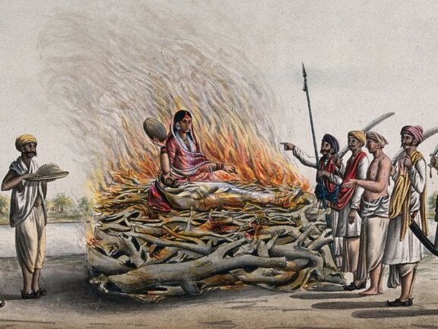
CONTEXTO EXTRA (RGI)
QUEMA DE VIUDAS EN LA INDIA
En 1829, Lord William Cavendish-Bentinck (1774-1839), Gobernador General de India, PROHIBIÓ la quema de
viudas (llamado “Satí”), que se practicaba en algunas zonas.
Estudió en Christ Church College (parte de la U. de Oxford).
Pero en 1837, la ley de Bentinck fue “diluida”, por protestas y Thomas Macaulay cedió (inglés, autor Código Penal indio),
si la viuda “lo pedía”.
1987: Gobierno indio lo prohibió totalmente (a veces hay casos aislados).
En la Biblia hay más de 80 menciones a las “viudas”: respetarlas, protegerlas y ayudarlas. Jesús resucitó a hijo único de viuda.
Deut 27,19: “Maldito el que pervierta el derecho (…) de la viuda”.
Éxodo 22,22: “A la viuda y al huérfano no afligiréis…”
En el NT se elige a los primeros “diáconos” (servidores) para atender mejor a las viudas de los cristianos “gentiles”: no eran de origen judío (Hechos 6, 1-7).

Slide 14
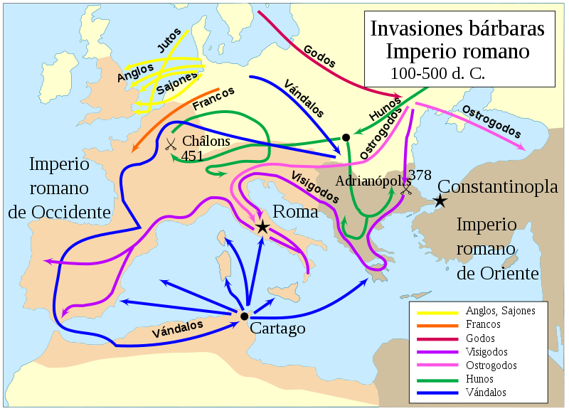
n. 13: El desarrollo del pensamiento cristiano
Cae Imperio Romano de Occidente (476)
Los Padres de la Iglesia (S. II-IX) dan relieve a la doctrina del ser humano creado a imagen y
semejanza de Dios y su papel singular en la creación.
CONTEXTO
EXTRA
(RGI)

Slide 15
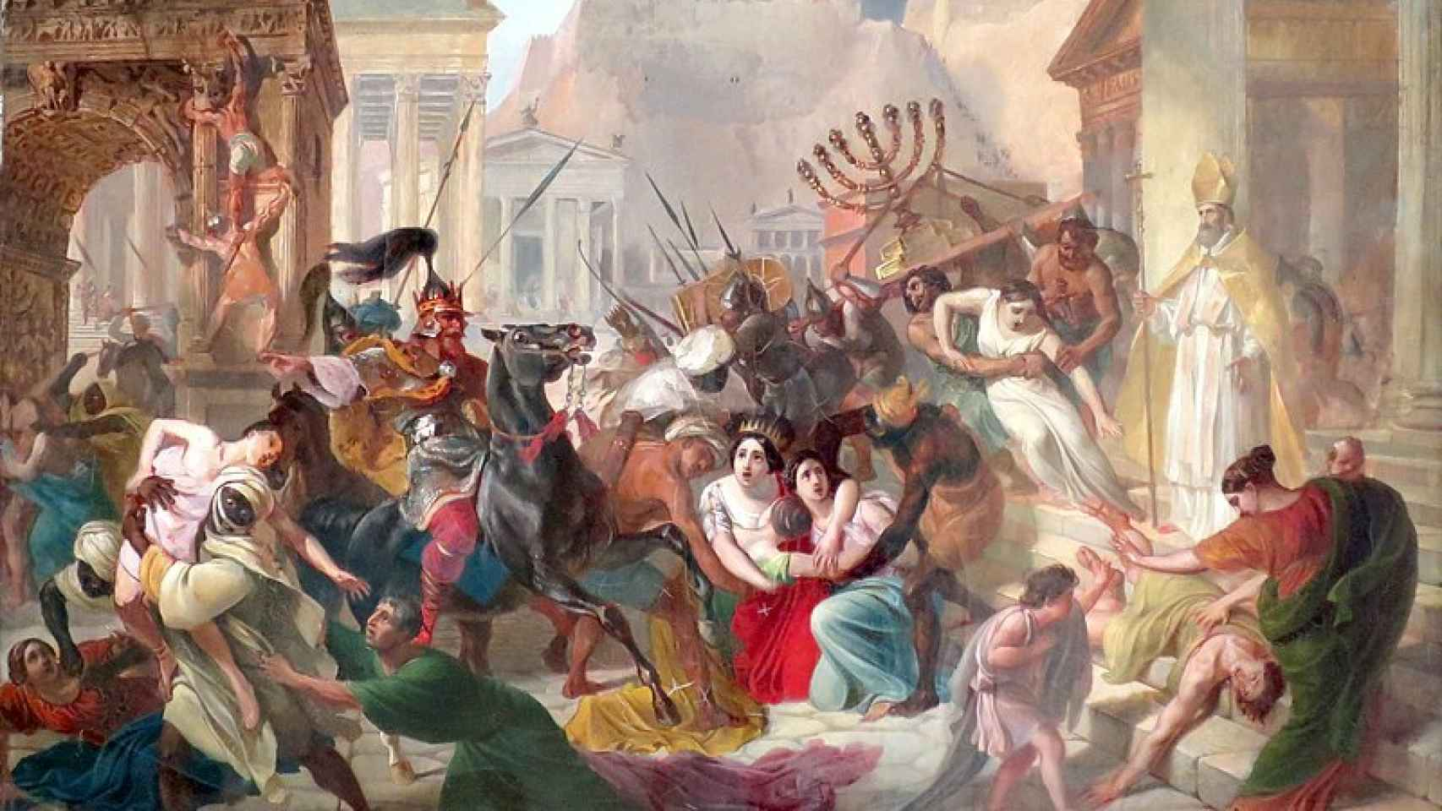
Saqueo de Roma (por bárbaros) y mujeres
CONTEXTO
EXTRA
(RGI)

Slide 16
El desarrollo del pensamiento cristiano (Cont.)
El humanismo cristiano del Renacimiento resaltó la dignidad ontológica, con pensadores
“modernos” como Pico della Mirandola (S. XV),
Descartes (S. XVII), Kant (XVIII),
aunque en línea “antropocentrista”.
El pensamiento cristiano medieval reconoce el
fundamento metafísico de la dignidad:
«persona significa lo que en toda naturaleza es perfectísimo, lo que
subsiste en la naturaleza racional»
(S. Tomás de Aquino, S. XIII).
S. XX: Surge el “Personalismo”:
(Cfr. Dicc. RAE): Sistema filosófico donde la persona es el valor supremo;
y con responsabilidad hacia los demás (inter-subjetivismo).

Slide 17
nn. 14-16: Los tiempos actuales
14. (…) el término “dignidad” se usa para destacar el carácter singular de la persona humana,
inconmensurable con respecto a los demás seres del universo.
15. Para aclarar más: la dignidad no es concedida a la persona por otros seres humanos, sobre la base de
determinados dones y cualidades, tal que podría ser retirada.
Dignidad intrínseca, no a posteriori, previa a todo reconocimiento y no
puede perderse.
La Declaración de la ONU (1948) habla de «la dignidad intrínseca y de los derechos iguales e
inalienables de todos los miembros de la familia humana».
Todos los seres humanos poseen la misma dignidad, sean o no capaces
de expresarla adecuadamente.
16. Conc. Vaticano II (1965) Declaración “Dignitatis humanae”…

Slide 18
II Parte. La Iglesia anuncia, promueve y se hace garante de la dignidad humana (nn. 17-22)
n. 17: La Iglesia se apoya en una triple convicción para la dignidad:
dignidad de toda persona, en especial las llamadas “indignas”:
pobres, humildes, etc.
Esto cambió la faz del mundo: instituciones para ayudar en
condiciones inhumanas: bebés abandonados, huérfanos, anciano,
enfermos mentales o incurables, graves malformaciones y aquellos
que viven en la calle.
Una imagen de Dios indeleble
n. 18: Según la Revelación, la dignidad del ser humano viene del amor de su
Creador; lo llama a amarlo y vivir en fraternidad con los demás.
Dignidad también inherente al cuerpo.
Cristo eleva la dignidad del hombre
n. 19: Con su actuación, Jesús aportó gran novedad al reconocimiento de la

Slide 19
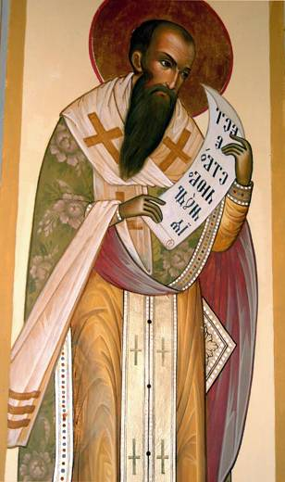
Primer “hospital público”, en especial para pobres: hacia 372 en Cesarea de Capadocia,
actual Turquía, por S. Basilio.
Después de Concilio Nicea (325) se intenta en cada ciudad catedralicia.
https://hmong.es/wiki/History_of_hospitals
No templos o balnearios medicinales para que “actuara” el dios griego Asclepio (Esculapio en latín)
https://es.wikipedia.org/wiki/Asclepio
CONTEXTO
EXTRA
(RGI)

Slide 20
Vocación a la plenitud de la dignidad
La propia libertad
n. 20: La tercera convicción se refiere al destino último del ser humano:
tras la creación y la encarnación, la resurrección de Cristo nos revela un último aspecto de la dignidad humana:
la vocación del hombre a la unión con Dios», destinada a durar por siempre.
n. 22: Aunque tiene dignidad inalienable e intrínseca, es
LIBRE para hacer el BIEN o NO, para crecer y madurar:
debe esforzarse por vivir a la altura de su dignidad.
Se comprende que el pecado puede herir y ensombrecer la
dignidad humana, como acto contrario a ella, pero que
nunca puede borrar el ser creado a imagen de Dios.
n. 21: La Iglesia cree que todos los humanos, creados y recreados (Cristo),
están llamados a crecer para reflejar la gloria del Padre, con la ayuda del
Espíritu Santo.

Slide 21
La fe, por tanto, contribuye a ayudar a la razón en su percepción de
la dignidad humana, y a acoger, consolidar y clarificar sus rasgos esenciales.
Como señaló Benedicto XVI:
«sin la ayuda correctora de la religión, la razón puede ser presa de distorsiones, como cuando es manipulada por las ideologías o
se aplica de forma parcial en detrimento de la consideración plena de la dignidad de la persona humana.
…dicho abuso de la razón fue lo que provocó la trata de esclavos en primer lugar, y otros muchos males sociales, en particular la
difusión de las ideologías totalitarias del siglo XX.

Slide 22
III Parte. La dignidad, fundamento de los derechos y de los deberes humanos (nn. 23-32)
n. 23: Papa Francisco: «en la cultura moderna, la referencia más cercana
al principio de la dignidad inalienable de la persona es la Declaración
Universal de los Derechos del Hombre (ONU, 1948).
Para resistir a los intentos de alterar o eliminar el significado profundo de esa Declaración,
vale la pena recordar algunos principios esenciales que deben siempre respetarse.
S. Juan Pablo II: “piedra miliar puesta en el largo y difícil camino del
género humano”, y “una de las más
altas expresiones de la conciencia humana”».

Slide 23
Respeto incondicionado de la dignidad humana
n. 24: Unos sostienen ahora que es persona sólo “un ser capaz de razonar”, y que la dignidad y los
derechos se deducen de la capacidad de conocimiento y libertad, de las
que no todos los seres humanos están dotados.
Pero la Iglesia insiste que la dignidad es intrínseca,
permanece“más allá de toda circunstancia”, que nunca
puede perderse, desde la concepción hasta la muerte natural.
Sin referencia ontológica, el reconocimiento de la dignidad
humana oscilaría a merced de valoraciones diversas y arbitrarias.
Así pues, el niño no nacido no tendría dignidad personal, ni el
anciano incapacitado, ni los discapacitados mentales.

Slide 24
Una referencia objetiva para la libertad humana
n. 25: A veces se abusa del concepto de dignidad para justificar una
multiplicación arbitraria de nuevos derechos, muchos de los cuales son
contrarios a los definidos originalmente y a veces en contra
pretende imponer como “derechos”, garantizados y
financiados por la comunidad,
ciertos deseos y preferencias que son subjetivas.
Pero la dignidad no se basa en estándares meramente
individuales o de bienestar psicofísico del individuo.
Se basa: en la naturaleza humana,
que no depende del reconocimiento de otros, arbitrariedades, o
intereses de poder.
del derecho fundamental a la vida,
como si hubiera que garantizar la capacidad de expresar cada
preferencia individual o deseo.
Así, la dignidad se identifica con una libertad aislada e individualista, que

Slide 25
La estructura relacional de la persona humana
n. 26: El carácter relacional de la persona, ayuda a superar la visión
reductiva de una libertad autorreferencial e individualista,
que pretende crear los propios valores prescindiendo de las normas
objetivas del bien y de la relación
con los demás seres vivos…
independiente del de los demás, sin tener en cuenta la pertenencia a la comunidad humana (y mamá).
S. JPII: la libertad es puesta «al servicio de la persona y de su
realización mediante el don de sí misma y la acogida del otro.
…cuando la libertad es absolutizada e individualista, se vacía de su contenido original y se
contradice en su misma vocación y dignidad».
(n. 27: Hay deberes hacia los otros)
Se corre el riesgo de restringir la dignidad humana a la capacidad de
decidir discrecionalmente sobre uno mismo y sobre su propio destino,

Slide 26
n. 28: No olvidar la bondad de los demás seres creados, que existen no
sólo en función del ser humano, sino también con un valor propio.
Así, mientras se reserva al ser humano el concepto de dignidad,
se debe afirmar al mismo tiempo la bondad creatural del resto de seres.
Papa Francisco: «Precisamente por
su dignidad única y por estar dotado de inteligencia, el ser humano está
llamado a respetar lo creado con sus leyes internas […]:
la bondad propia de cada criatura para evitar un uso desordenado de las cosas”»… Es decir, reconocer
que la vida humana es incomprensible e insostenible sin
las demás criaturas».
Así, «no es irrelevante que desaparezcan tantas especies,
que la crisis climática ponga en riesgo la vida de tantos seres».
Pertenece, de hecho, a la dignidad del hombre el cuidado del ambiente,
y de la propia “ecología humana”.
“Toda criatura posee su bondad y su perfección propias […]
Por esto, el hombre debe respetar

Slide 27
Liberación del ser humano de condicionamientos morales y sociales
n. 29: (Aún con todo lo dicho), el libre albedrío con frecuencia prefiere el mal al bien.
Por eso la libertad humana necesita a su vez ser liberada.
En una Carta, «para la libertad nos
ha liberado Cristo» (Gal 5, 1), Pablo recuerda la tarea propia de cada
Una liberación que, desde el corazón de cada persona, está
llamada a difundirse y a manifestar su fuerza
humanizadora en todas las relaciones.
n. 30. La libertad es un don maravilloso de Dios.
Incluso cuando nos atrae con su gracia, Dios lo hace de tal
manera que nuestra libertad nunca se ve violentada.
cristiano, sobre cuyos hombros descansa una responsabilidad de
liberación que se extiende al mundo entero (cf. Rm 8,19ss).

Slide 28
Por eso, sería un grave error pensar que, lejos de Dios y de su ayuda,
podemos ser más libres y, en consecuencia, sentirnos más dignos.
Desvinculada de su Creador, nuestra libertad sólo puede debilitarse y oscurecerse.
Como consecuencia, también fracasará el respeto por la
libertad y la dignidad de los demás.
Benedicto XVI:
«una voluntad que se cree radicalmente incapaz de buscar la verdad y el bien no tiene
razones objetivas y motivos para obrar, sino aquellos que
Lo mismo ocurre si la libertad se imagina como independiente de
cualquier referencia que no sea ella misma y se percibe como una
amenaza cualquier relación con una verdad precedente.
provienen de sus intereses momentáneos y pasajeros;
no tiene una “identidad” que custodiar y construir…

Slide 29
No puede, pues, reclamar el respeto por parte de otras “voluntades”, que
también están desconectadas de su ser más profundo,
y que pueden hacer prevalecer otras “razones” o incluso ninguna “razón”.
condicionamiento, contexto o límite (Nota: todo eso, influye).
Por esto puede decirse que unos son más “libres” que otros.
Papa Francisco:
«algunos nacen en familias de buena posición económica, buena
educación, crecen bien alimentados, poseen naturalmente
capacidades destacadas.
La ilusión de encontrar en el relativismo moral la clave para una
pacífica convivencia, es en realidad el origen de la división y negación
de la dignidad de los seres humanos».
n. 31: …No es realista afirmar una libertad abstracta, libre de cualquier
Ellos seguramente no necesitarán un Estado activo y sólo reclamarán libertad.
Pero no cabe la misma regla para una persona con discapacidad,

Slide 30
para alguien que nació en un hogar extremadamente pobre, para alguien
que creció con una educación de baja calidad y con escasas posibilidades de
curar adecuadamente sus enfermedades.
Para que sea posible una auténtica libertad «tenemos que
volver a llevar la dignidad humana al centro y que sobre
ese pilar se construyan las estructuras sociales alternativas
que necesitamos».
Si la sociedad se rige primariamente por los criterios de la libertad de
mercado y de la eficiencia, no hay lugar para ellos, y la fraternidad será
una expresión romántica más».
Es necesario comprender que «la liberación de las injusticias promueve la
libertad y la dignidad humana» en todos
los niveles y relaciones de las acciones humanas.
La libertad real e histórica siempre necesita ser “liberada”.
Y se deberá, también, reafirmar el derecho fundamental a la libertad religiosa.

Slide 31
n. 32: …es evidente que la historia de la humanidad muestra un
progreso en la comprensión de la dignidad y la libertad de las
personas, no sin sombras y peligros de involución.
marginación de mujeres, niños, enfermos y personas con
discapacidad.
Pero este arduo camino dista mucho de haber terminado.
- Ver contexto extra:
Testigo de ello es la creciente aspiración –también por influencia
cristiana, que sigue siendo fermento incluso en una sociedad cada vez
más secularizada– a erradicar el racismo, la esclavitud y la

Slide 32
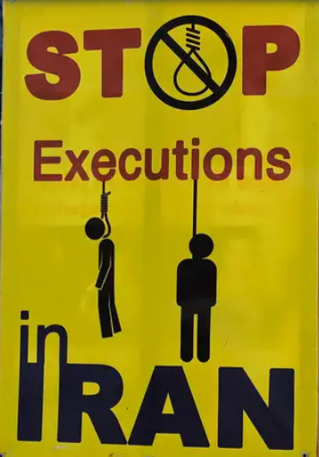
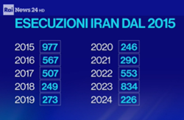
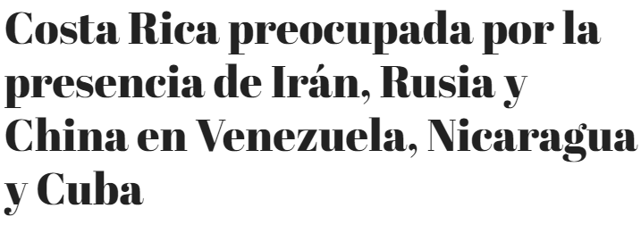

¿Mundo “No-Occidental” (cristiano)?
POSIBLE CAUSA DE
PENA DE MUERTE
-Adulterio
-Pornografía
(Producirla)
-Llevar mal el velo
EJECUCIONES IRÁN DESDE 2015
Al 19-Mayo 2024: Murió Presidente
Fuentes:
-https://hypermediamagazine.com/actualidad-noticias-prensa-sucesos-cuba/internacional-noticias-analisis-actualidad/costa-rica-preocupada-por-la-presencia-de-iran-rusia-y-china-en-venezuela-nicaragua-y-cuba/
- https://www.dw.com/es/oleada-de-ejecuciones-en-ir%C3%A1n-la-pena-de-muerte-como-venganza/a-65649312
- https://www.emol.com/noticias/internacional/2007/06/13/259056/iran-castigara-delitos-de-pornografia-con-pena-de-muerte.html
- https://www.rainews.it/articoli/2024/04/iran-nuova-ondata-di-repressione-sulle-donne-senza-velo-87e9534a-a6dc-41ec-a51e-1e26f03aa6b0.html
CONTEXTO
EXTRA
(RGI)
Mahsa Amini: 2022

Slide 33
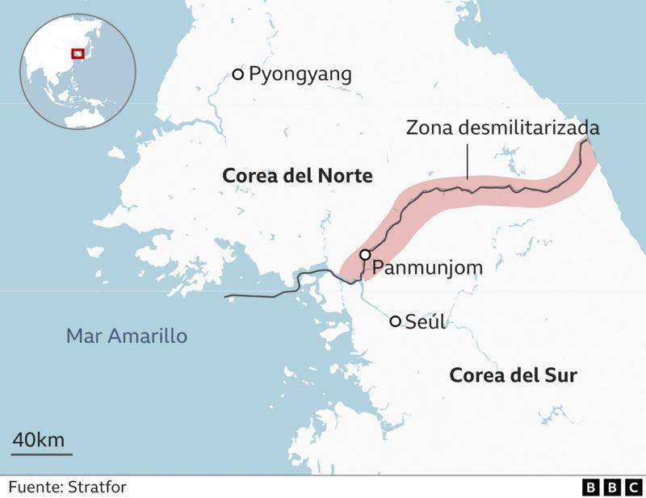
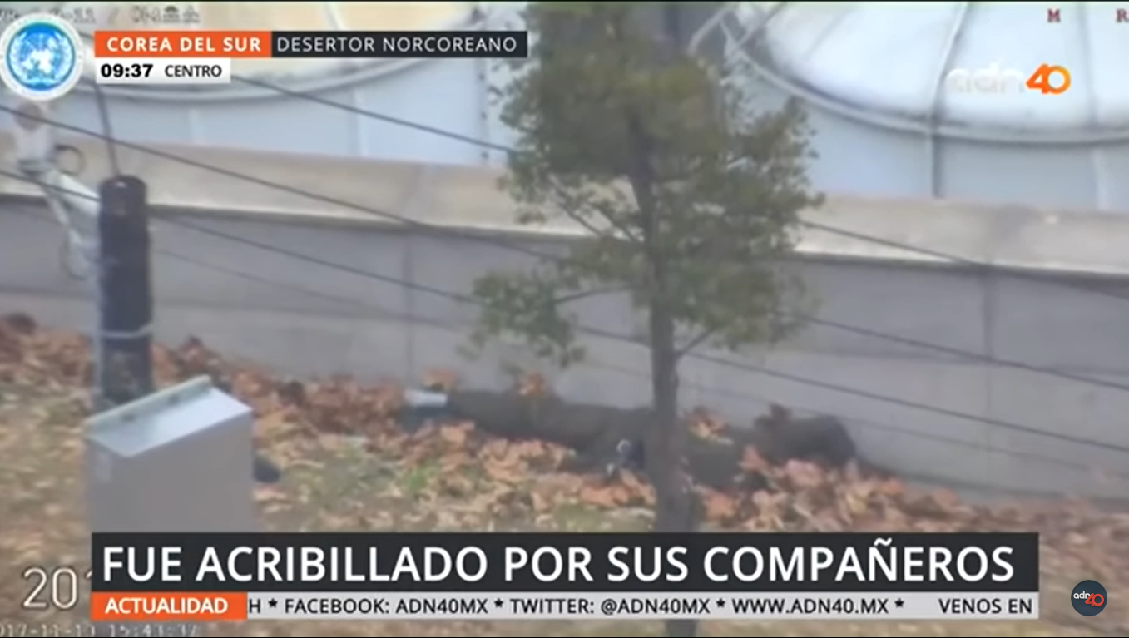
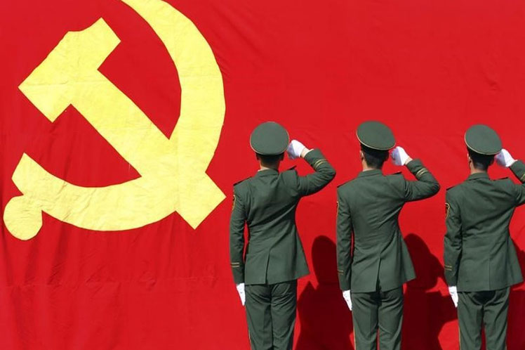
¿Corea del Norte y del Sur?
VIDEO 1Min (2017): https://www.youtube.com/watch?v=mJxGbA3a0fs
¿22 mil chinos por la Frontera México-USA?
Tik Tok y los “coyotes”:
50 mil desde Ecuador (2023):
https://laprensaaustral.cl/2024/05/20/como-ecuador-se-convirtio-en-via-de-escape-de-los-chinos-que-huyen-del-regimen-de-xi-jinping-hacia-estados-unidos/

Slide 34
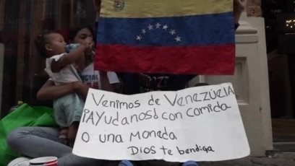
¿Viudas en la India?
En 1829, Lord William Cavendish-Bentinck (1774-1839), Gobernador General de India, PROHIBIÓ la quema de viudas (llamado “Satí”).
Estudió en Christ Church College (parte de la U. de Oxford).
Pero en 1837, la ley-Bentinck fue “diluida”, por Thomas Macaulay (inglés), en el Código Penal indio, si viuda “lo pedía”.
1987: Gobierno indio lo prohibió totalmente (a veces hay casos aislados).
¿Venezolanos pidiendo limosna en el extranjero?
¿Qué pasa en Venezuela?

Slide 35
IV Parte. Algunas violaciones graves de la dignidad humana (nn. 33-62)
LA GUERRA nn. 38-39
EL TRABAJO DE LOS EMIGRANTES n. 40
LA TRATA DE PERSONAS nn. 41-42
nn. 33 y 34. Introducción.
n. 35: Sin pretender ser exhaustivos, a continuación
llamamos la atención sobre algunas violaciones graves de la
dignidad humana que son de especial actualidad.
El drama de la pobreza
nn. 36-37
LOS ABUSOS SEXUALES n. 43
LAS VIOLENCIAS CONTRA LAS MUJERES nn. 44-46

Slide 36
EL ABORTO
n. 47. La Iglesia no cesa de recordar que «la dignidad
de todo ser humano tiene un carácter intrínseco y
vale desde el momento de su concepción hasta su muerte natural.
…la afirmación de tal dignidad … (es) condición necesaria para que la
fraternidad y la amistad social
puedan realizarse en todos los pueblos de la tierra».
Sobre este valor intangible de la vida humana, el magisterio eclesial se ha
siempre pronunciado contra el aborto.

Slide 37
S. Juan Pablo II (EV, 1995): «el aborto procurado presenta características que lo hacen particularmente grave y vergonzoso…
[…] Hoy, sin embargo, la percepción de su gravedad
se ha ido debilitando progresivamente en la conciencia de muchos.
cuando está en juego el derecho fundamental a la vida.
Ante una situación tan grave, se requiere… el valor de mirar de frente a la verdad y
de llamar a las cosas por su nombre, sin
ceder a compromisos de conveniencia o a la tentación de autoengaño…
…en el caso del aborto se percibe la difusión de una terminología ambigua,
como la de “interrupción del embarazo”,
que tiende a ocultar su verdadera naturaleza y a atenuar su gravedad en
la opinión pública…
La aceptación del aborto en la mentalidad,
costumbres y en la ley es señal de una peligrosa
crisis del sentido moral, que es cada vez más
incapaz de distinguir entre el bien y el mal, incluso

Slide 38
…Pero ninguna palabra puede cambiar la realidad de las cosas:
el aborto procurado es:
la eliminación deliberada y directa,
como sea que se realice, de un ser humano en la fase inicial de su
existencia, que va de la concepción al nacimiento».
..«esta defensa de la vida por nacer está íntimamente ligada a la defensa
de cualquier derecho humano.
Supone la convicción de que un ser humano es siempre sagrado…
Es un fin en sí mismo y nunca un medio para resolver otras dificultades.
Papa Francisco (EG, 2013):
(Ellos) «son los más indefensos e inocentes de todos, a quienes se
les quiere negar su dignidad humana para hacer con ellos lo
que se quiera, quitándoles la vida
y promoviendo legislaciones para
que nadie pueda impedirlo»...
Si esta convicción cae, no quedan fundamentos sólidos y permanentes
para defender los derechos humanos, que estarían sometidos a
conveniencias de los poderosos de turno.

Slide 39
Los “pro aborto” que dejaron de serlo, fue por lo evidente de un feto que se defiende (aspiradora y tenazas) o el resultado final (cuerpecito en pedazos).
Lo decisivo NO es preguntar: ¿A favor del aborto?, sino: ¿A favor de qué tipo de aborto?
En unos países han prohibido imágenes de todo lo anterior, incluso de ecografías, videos, audios de
latido del corazón, especialmente a las mujeres que desean abortar.
CONTEXTO
EXTRA
(RGI)

Slide 40
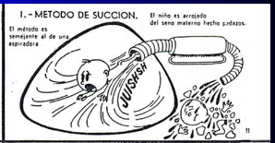
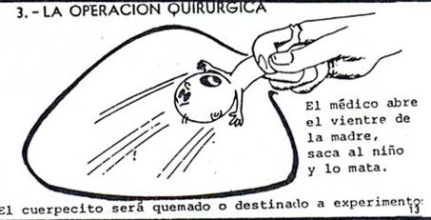
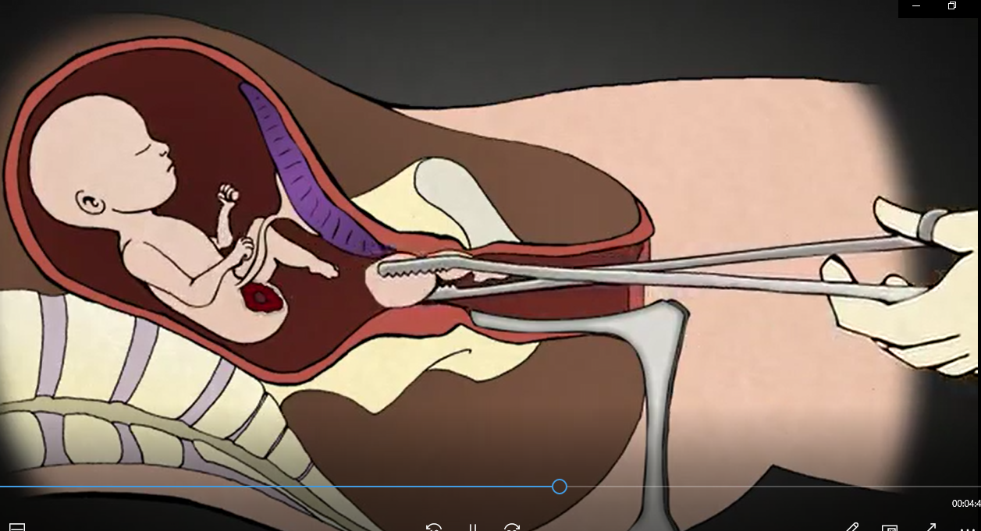
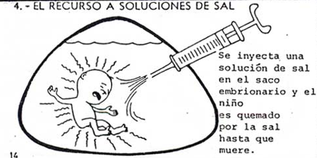
Si uno está a favor del aborto, quizá debería decir a favor de cuál de los 4 tipos de aborto está:
Succión con aspiradora en pedacitos
Sacarlo vivo y matarlo
Cortar con tenazas de acero en pedacitos
Matar con solución salina
(como a una babosa)

Slide 41
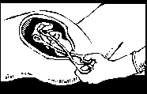
Aborto por nacimiento “parcial”
(Birth Parcial Abortion)
Sacarlo vivo y matarlo

Slide 42
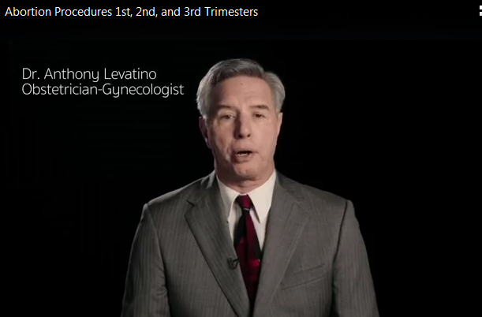
ABORTION
(Cartoon)
ABORTION
(Cartoon)
Dr. Anthony Levatino
(USA, 1200 abortos)
-Abortion Procedures: 1st, 2nd, and 3rd Trimesters (11 min)
https://www.youtube.com/watch?v=CFZDhM5Gwhk
Se le pueden poner SUBTÍTULOS en español o inglés

Slide 43

ABORTION
(Cartoon)
UNPLANNED
(Inesperado)
La vida de Abby Johnson (2019)
(USA, coordinó 25 mil abortos)
-Película completa:
Unplanned (en español, Inesperado: 1h 49min): https://www.youtube.com/watch?v=Rb1K4XCZCks
Unplanned (en español, Inesperado: 1h 49min): https://www.youtube.com/watch?v=7UrsTxLi2m8
-Aborto inicial por succión (5 min)
https://www.youtube.com/watch?v=tgLIx4jXp8M&t=144sS en español o inglés
-Ver el aborto inicial por succión (Del minuto 4 al minuto 8)o inglés

Slide 44
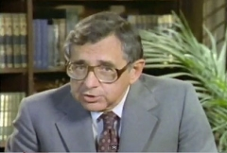
“El grito silencioso”
https://www.youtube.com/watch?v=3jB06pkv17s
(Los “alaridos” silenciosos de la bebé abortada)
Bernard Nathanson fue –alrededor de 1970- el Director de la mayor clínica de abortos del mundo (Centro de Salud Reproductiva y Sexual de Nueva York); él mismo se involucró o coordinó unos 75,000 abortos.
Después de ver un ultrasonido sobre un aborto decidió defender la vida; años después, para aliviar el peso de su conciencia por sus pecados, aceptó ser bautizado católico.
Publicó el video “El grito silencioso”, que muestra el horror del aborto en el vientre materno, a través de imágenes intrauterinas. Murió en febrero de 2011 después de muchos años de servir a la cultura de la vida.

Slide 45
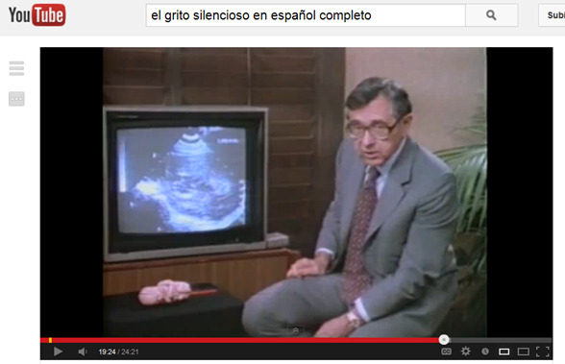

Slide 46
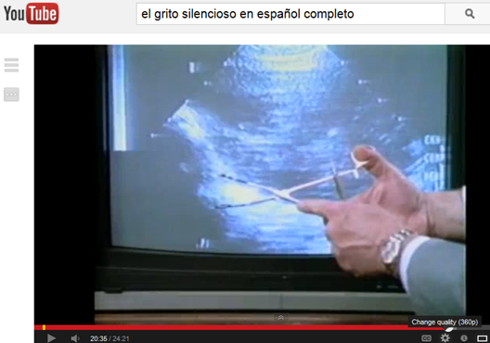

Slide 47
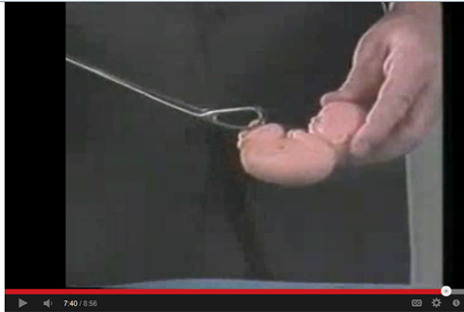

Slide 48
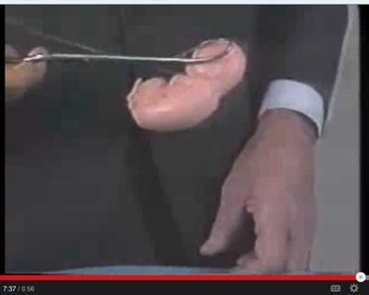

Slide 49
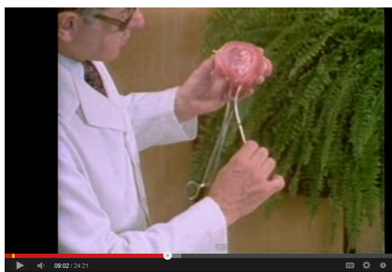

Slide 50
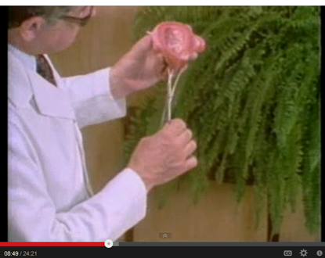

Slide 51
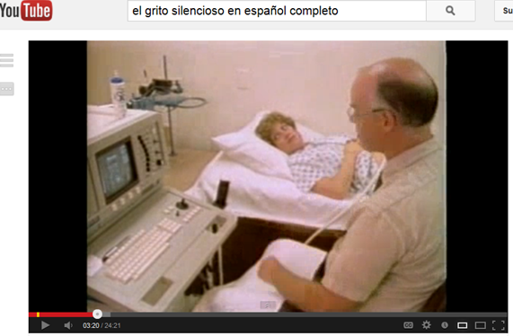

Slide 52
ADVERTENCIA
Ahora vienen imágenes reales de un aborto
(Pueden afectar la sensibilidad de alguien, pero son la realidad)
Tomadas del video:
“El grito silencioso”

Slide 53
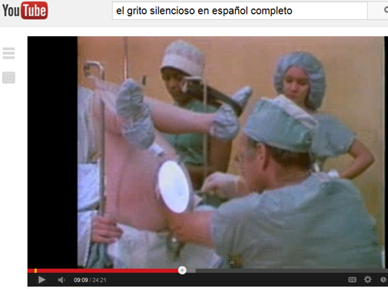

Slide 54
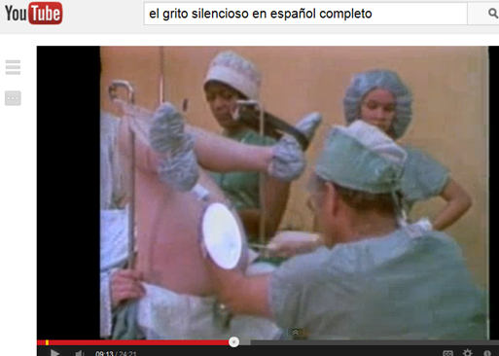

Slide 55
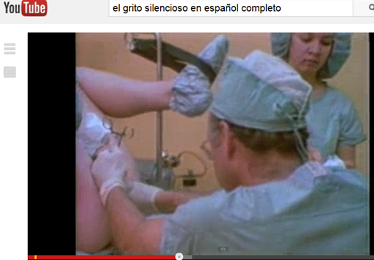

Slide 56
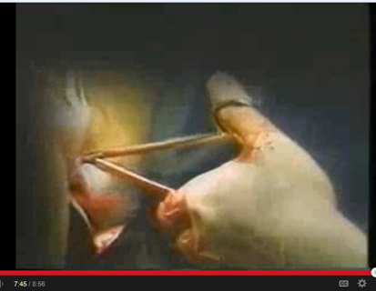

Slide 57
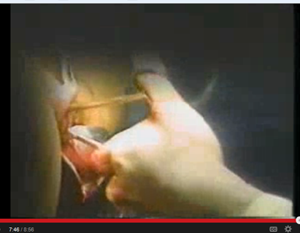

Slide 58
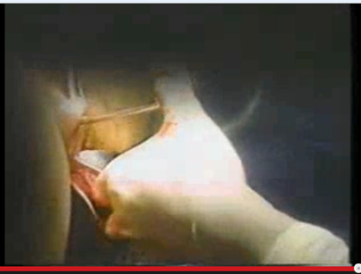

Slide 59
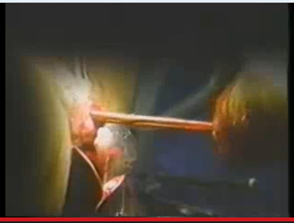

Slide 60
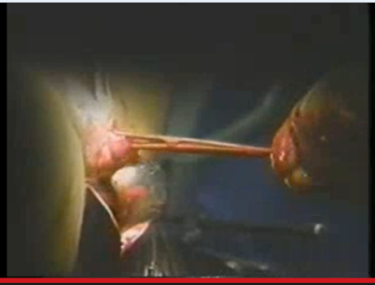

Slide 61
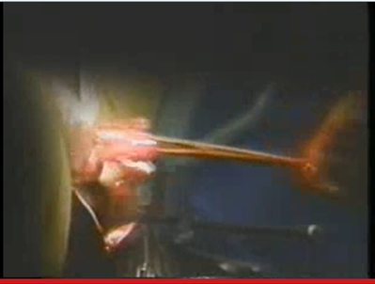

Slide 62
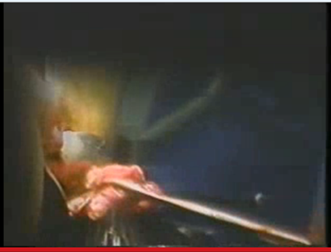

Slide 63
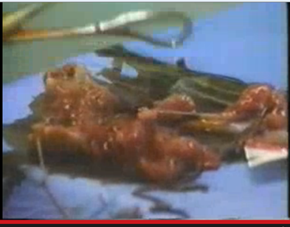

Slide 64
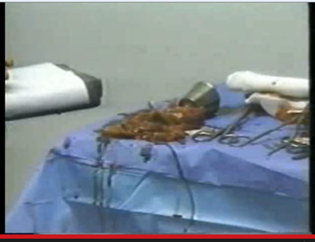

Slide 65
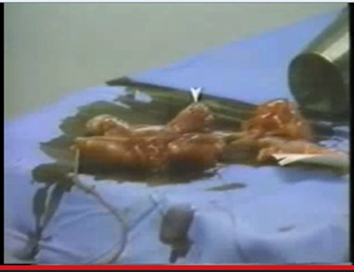

Slide 66



https://www.lifesitenews.com/news/breaking-judge-backs-daleiden-on-requesting-names-of-baby-parts-purchasers
El derecho de vivir
(Roe v. Wade)
Película completa (español) 1h 49 min: https://www.youtube.com/watch?v=tvcieEAzAyQ
2020

Slide 67
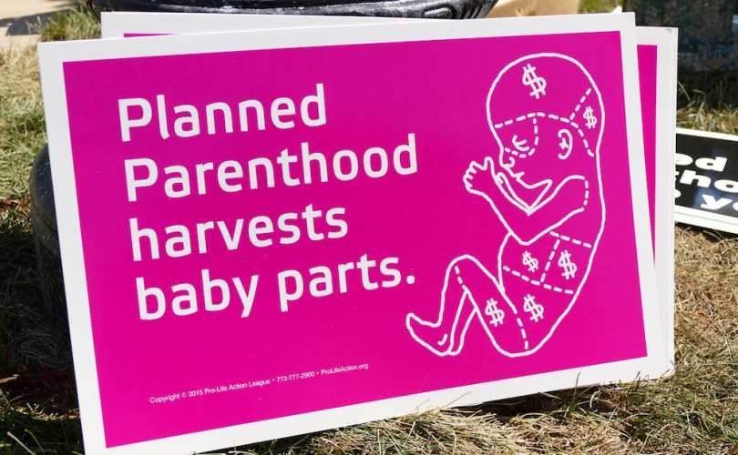
Fuente 1:
https://www.lifesitenews.com/news/breaking-judge-backs-daleiden-on-requesting-names-of-baby-parts-purchasers
Judge orders university to release names of aborted baby parts purchasers
SEATTLE, October 6, 2016
Fuente 2:
https://nypost.com/2024/08/08/us-news/undercover-video-allegedly-shows-planned-parenthood-scandal/?inf_contact_key=5ceb89f1e706024a728e97d88145c5a5842e902fbefb79ab9abae13bfcb46658

Slide 68
¿ABORTOS EN CASOS DIFÍCILES?
-Pobreza
-Violación
-Menores de 14 años
-Malformación
-Embarazo ectópico
Ver imágenes en otros archivos:
---

Slide 69
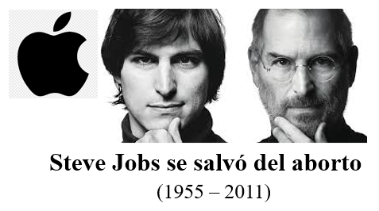
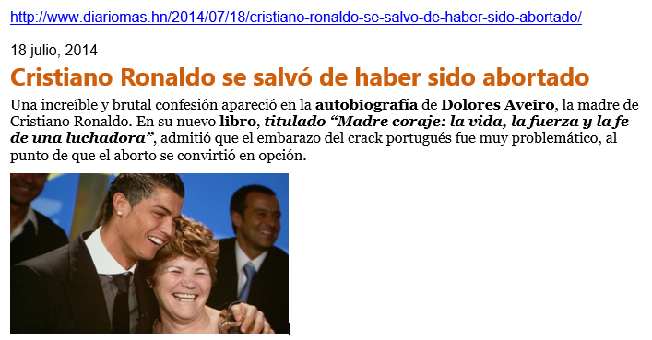

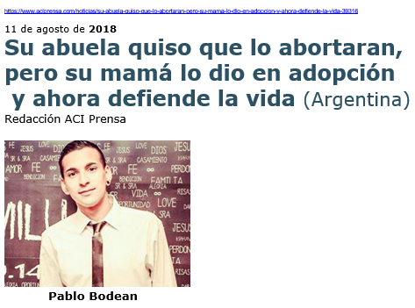
¿ABORTOS POR POBREZA?
-Fuente:
https://www.aciprensa.com/noticias/101081/steve-jobs-cofundador-de-apple-se-salvo-del-aborto
¿Soluciones?
-Adecuada política familiar
de un país.
-Mejorar nivel de protección social

Slide 70
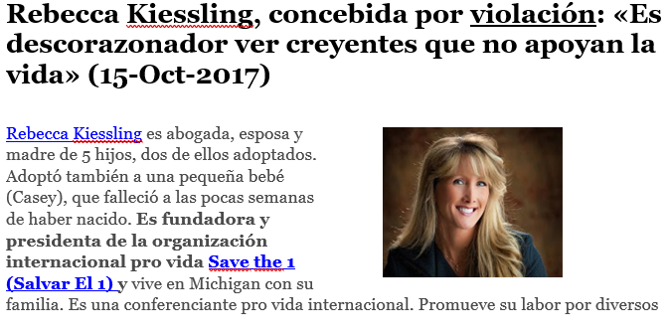
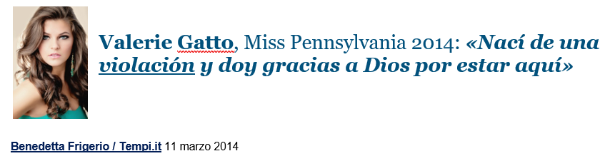
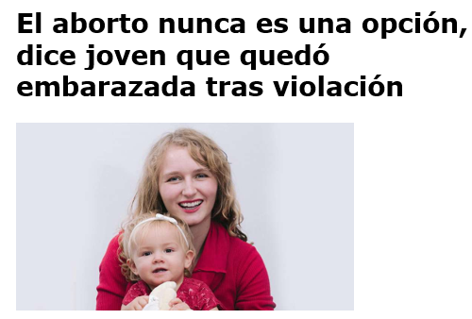
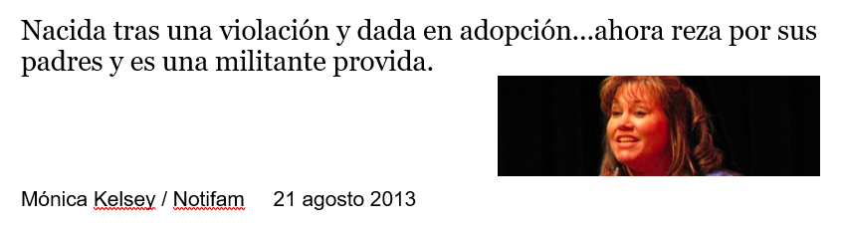
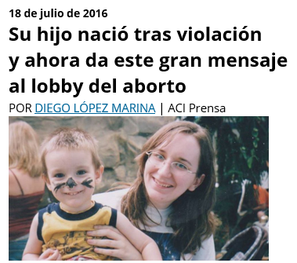
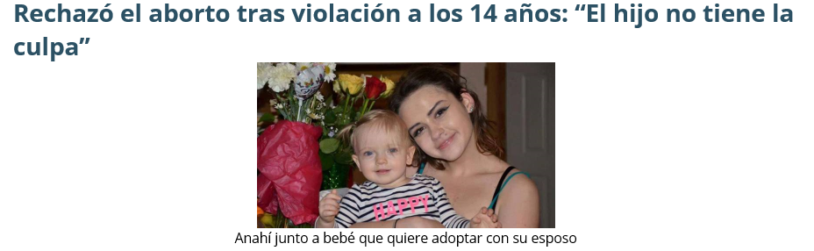
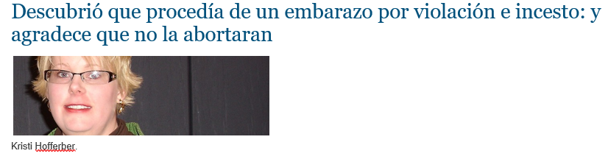
¿ABORTOS POR VIOLACIÓN?

Slide 71
ALGUNOS TESTIMONIOS:
-Médico no es Político: obligan a médicos a abortar a la fuerza: ¿objeción de conciencia?
ALUMNOS A FAVOR DEL ABORTO EN CLASE: 1 ó 2 (VIOLACIÓN):
La violación no es NATURAL: ¿debe abortarse? ¿“quedo des-violada”?
¡En mi caso no quiero embarazo si hay violación!: ¡Es mi cuerpo!
Pero dice el/la bebé: “también el mío”.
-Si se hizo algo malo (violación), ¿se arregla con otro acto malo (aborto)?
RTA: Esta es una situación difícil, pero hay que tener en cuenta que, si ya hay
concepción, adentro del vientre hay un nuevo ser humano: niña o niño.
NOTA: La aprobación del aborto en muchos países ha generado una gran devaluación de la vida humana: https://www.aciprensa.com/recursos/aborto-10 (“cosas-basura”)
En peligro de vida de madre: Colegios Médicos de Honduras y El Salvador: NO EXISTE ese peligro: CMH (2017): https://s3.amazonaws.com/cmh-core/DOC/PDF/Posicion-despenalizacion-aborto-cmh-2017.pdf
CMES (2018): https://colegiomedico.org.sv/wp-content/uploads/2018/04/comunicado-de-prensa-13-04-18.pdf

Slide 72
La maternidad subrogada (Alquiler de útero; vientres de alquiler)
n. 48. La Iglesia… en contra de la práctica de la maternidad subrogada,
mediante la cual el niño/a, inmensamente digno, se
convierte en mero objeto.
… (Esta práctica) ofende gravemente la dignidad de la mujer y del niño;
se basa en la explotación de la situación de necesidad material de la madre.
Un hijo es siempre un don y nunca el objeto de un contrato.
Por ello, hago un llamamiento para que la Comunidad internacional se
comprometa a prohibir universalmente esta práctica»
Discurso a los miembros del Cuerpo Diplomático acreditado ante la Santa Sede… (8 enero 2024)
Francisco: «(la vida del) niño no nacido en el seno materno, no puede ser
suprimida ni convertirse en un producto comercial.

Slide 73
49. (Viola) …la dignidad del niño… que tiene derecho, en virtud de su dignidad inalienable, a un origen plenamente humano, y
no inducido artificialmente,
y a recibir el don de una vida que manifieste (…) la
dignidad de quien la da y de quien la recibe.
dignidad de la unión conyugal y de la
procreación humana en todas sus dimensiones.
En este sentido, el deseo legítimo de tener un hijo no puede convertirse en
El reconocimiento de la dignidad de la persona humana implica el
reconocimiento de la
un “derecho al hijo” que no respete la
dignidad del propio hijo como
destinatario del don gratuito de la vida.

Slide 74
50. (Viola) al mismo tiempo, la dignidad de la propia mujer que
o se ve obligada a ello o decide libremente someterse.
Esto se contrapone, totalmente, con la dignidad fundamental de todo ser
humano y su derecho a ser reconocido siempre por sí mismo y nunca como
instrumento para otra cosa.
Con esta práctica, la mujer se desvincula del
hijo que crece en ella y se convierte en un mero
medio al servicio del
beneficio o del deseo arbitrario de otros.
EXTRA (Videos en Internet a favor y contra):
¿A qué edad alquilar su útero?
¿Cuántas veces alquilarlo?
¿A hombre soltero? ¿3 hombres?
¿Mujer de 70 años?
¿Para construir una casa?
¿Esclavos-trabajadores en Serie? WHY NOT?

Slide 75
La eutanasia y el suicidio asistido
n. 51. Hay un caso particular de violación de la dignidad humana, más
silencioso pero que está
ganando mucho terreno...
Por ejemplo, las leyes que reconocen la posibilidad de la eutanasia o el suicidio asistido se llaman a veces
“leyes de muerte digna”.
Está muy extendida la idea de que la eutanasia o el suicidio asistido son
compatibles con el respeto a la dignidad de la persona humana.
Frente a este hecho, hay que reafirmar con fuerza que el sufrimiento no hace
...peculiaridad de usar un concepto erróneo de la
dignidad humana para
volverla contra la vida....
Esta confusión… cuando se habla de eutanasia.

Slide 76
perder al enfermo esa dignidad que le es intrínseca e inalienablemente propia, sino que puede convertirse en una
oportunidad para reforzar los lazos de pertenencia mutua y tomar mayor
conciencia de lo preciosa que es cada persona para el
conjunto de la humanidad.
realicen los esfuerzos necesarios para aliviar su sufrimiento mediante unos cuidados paliativos apropiados y
evitando cualquier encarnizamiento terapéutico o intervención desproporcionada.
Estos cuidados responden al deber de comprender las necesidades del
enfermo: alivio del dolor, necesidades emotivas, afectivas y espirituales.
52. Ciertamente, la dignidad del enfermo, en
condiciones críticas o terminales, exige que todos

Slide 77
Pero ese esfuerzo es totalmente distinto, diferente y contrario
a la decisión de eliminar la propia vida o de los demás bajo el peso del sufrimiento.
No hay condiciones en (las que) la vida humana deje de ser digna y
pueda suprimirse: «la vida tiene la
misma dignidad y el mismo valor
para todos y cada uno: el respeto de
la vida del otro es el mismo que se debe a la propia existencia».
La vida humana, incluso en su condición dolorosa,
es portadora de una dignidad que debe
respetarse siempre, que no puede perderse y cuyo
respeto permanece incondicional.
Ayudar al suicida a quitarse la vida es, por tanto, una ofensa objetiva
contra la dignidad de la persona que lo pide, aunque con ello se cumpliese

Slide 78

su deseo: «debemos acompañar a la muerte, pero no provocarla
o ayudar cualquier forma de suicidio.
(hay que) privilegiar siempre el derecho al
cuidado para que los más débiles, ancianos y
enfermos, nunca sean
descartados.
Y este principio ético concierne a todos, no solo a los cristianos o a los creyentes.
Como se ha dicho, la dignidad de cada persona, por débil o sufriente
que sea, implica a la dignidad de todos.
Escape del siglo 23
(Morir a los 30 años) – 1976
https://es.wikipedia.org/wiki/Logan%27s_Run_(pel%C3%ADcula)
La vida es un derecho, no la muerte, que debe ser acogida, no suministrada.

Slide 79
La TEORÍA DE GÉNERO
n. 55. La Iglesia desea, ante todo, «reiterar que toda persona, independientemente
de su tendencia sexual, ha de ser respetada en su dignidad
Por ello, hay que denunciar como contrario a la dignidad humana
que en algunos lugares se encarcele, torture e incluso prive
del bien de la vida, a no pocas
personas, únicamente por su
orientación sexual.
n. 56. Al mismo tiempo, la Iglesia señala los centrales elementos
críticos (o negativos) presentes en la teoría de género.
y acogida con respeto,
procurando evitar «todo signo de discriminación injusta», y
particularmente cualquier forma de agresión y violencia».

Slide 80
Francisco: «Desgraciadamente, los intentos que se han producido en las últimas décadas de introducir
nuevos derechos, no del todo compatibles respecto a los definidos originalmente (Decl. ONU, 1948) y
no siempre aceptables,
n. 57. Sobre la teoría de género, sobre cuya consistencia científica
se debate mucho en la comunidad de expertos, la
Iglesia recuerda que la vida humana, en todos sus componentes, físicos y
espirituales, es un don (…) que
debe ser acogido con gratitud y puesto al servicio del bien.
han dado lugar a colonizaciones ideológicas, entre las que ocupa
un lugar central la teoría de género, que es extremadamente
peligrosa porque borra las diferencias en su pretensión de
igualar a todos».
Querer disponer de sí mismo,
como prescribe la teoría de género, sin tener en cuenta esta

Slide 81
verdad fundamental de la vida humana como don, no significa
otra cosa que ceder a la vieja tentación de que el ser humano
se convierta en Dios y entre en competencia con el verdadero
Dios del amor que nos revela el Evangelio.
Esta diferencia constitutiva no sólo es la mayor imaginable, sino
también la más bella y la más poderosa: logra, en la pareja
varón-mujer, la reciprocidad más admirable y es la fuente de
ese milagro (…): la llegada de nuevos seres humanos al mundo.
n. 58. Un 2º aspecto sobre la teoría de género es que busca
negar la mayor diferencia posible entre los seres vivos:
la diferencia sexual.
59… el respeto del propio cuerpo y del de los otros es esencial ante
la proliferación y reivindicación de nuevos derechos que promueve

Slide 82
la teoría de género.
Esta ideología «presenta una sociedad sin diferencias de
sexo, y vacía el fundamento antropológico de la familia».
Por tanto, resulta inaceptable que «algunas ideologías de este tipo, que pretenden responder
No hay que ignorar que “el sexo biológico (sex) y el papel sociocultural del sexo (gender),
se pueden distinguir, pero no separar”».
Por tanto, debe rechazarse todo intento de ocultar la referencia a
la evidente diferencia sexual entre hombres y mujeres:
«no podemos separar lo que es masculino y femenino de la obra
creada por Dios, que es anterior a
todas nuestras decisiones y
a ciertas aspiraciones a veces comprensibles, procuren
imponerse como pensamiento único que determine incluso la
educación de los niños.

Slide 83
experiencias, donde hay
elementos biológicos que es imposible ignorar».
Sólo cuando cada persona humana puede reconocer y
aceptar esta diferencia en reciprocidad es capaz de
descubrirse plenamente a sí
no puede considerarse inferior a la de la persona como tal (…)
En efecto, el ser humano está inseparablemente compuesto de cuerpo y alma, y el cuerpo es el
lugar vivo donde se despliega y manifiesta la interioridad del alma,
incluso a través de la red de relaciones humanas.
Constituyendo el ser de la persona, alma y cuerpo participan así de
esa dignidad que caracteriza a todo ser humano.
misma, su dignidad y su identidad.
El cambio de sexo
n. 60. La dignidad del cuerpo

Slide 84
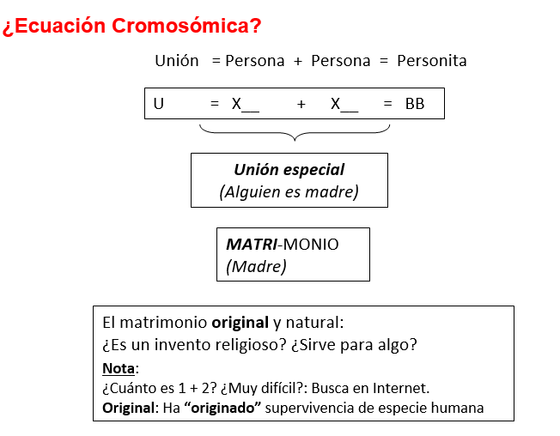
relación de amor capaz de generar a otras personas.
En este sentido, hay que recordar que el cuerpo humano participa de la
dignidad de la persona, pues
está dotado de significados personales, especialmente en
su condición sexual.
X
Y
Es en el cuerpo, de hecho, donde cada persona se
reconoce generada por los demás (¿otros?), y es a través
de su cuerpo que el varón y la mujer pueden establecer una

Slide 85
Sobre el respeto del orden natural
de la persona, el Papa Fco. enseña
que «lo creado nos precede y debe
ser recibido como don… (También)
somos llamados a custodiar nuestra humanidad, aceptarla y
respetarla como ha sido creada».
Esto no significa que se excluya la posibilidad que una persona afectada por
anomalías genitales, que ya son evidentes al nacer o que se
desarrollan posteriormente,
pueda optar por recibir asistencia médica con el objetivo de resolver esas anomalías.
En este caso, la operación no constituiría un cambio de sexo en el sentido que aquí se entiende.
De ahí que toda operación de cambio de sexo, por regla general, corra el riesgo de
atentar contra la dignidad única que la persona ha recibido
desde la concepción.

Slide 86
CONTEXTO
EXTRA
RGI:
Cfr. Dr. J. Schlatter, “Psicopatología de la sexualidad”
(En M. Monge, “Medicina Pastoral”, Eunsa)
Origen del sexo:
Cromosómico: espermatozoide lleva cromosoma sexual X ó Y (XX mujer; XY varón).
Gonadal: las gónadas en el embrión (ovarios o testículos) ¿Genitales ambiguos? Lo veremos.
Fenotípico (o anatómico): Aparato urogenital (vagina o pene).
¿Genitales ambiguos? Incompletos; pero no hermafroditismo (tener ambos: nunca en humanos).
d) Psicológico: Es la identidad sexual en su dimensión bipolar: masculino/femenino.
SÓLO EXISTEN 2 SEXOS: Anatomía y Biología

Slide 87
LA VIOLENCIA DIGITAL
nn. 61-62
CONCLUSIÓN
nn. 63-66
NOTA (RGI):
Varios de los temas tratados en esta Declaración son de gran
complejidad, por lo que puede encontrarse material de apoyo
en los Anexos que se han enviado por e-mail.
El Sumo Pontífice Francisco (…) ha aprobado la presente Declaración (…) y ha ordenado su publicación.
Dado en Roma, en la sede del Dicasterio para la Doctrina de la Fe, el 2 de abril de 2024…

